Slide 1
АИСУМТУ
2013
Notes:
1

Slide 2
Участие УГЦР в государственном регулировании ввоза из-за границы и эксплуатации мобильных терминалов в 2008 - 2012
Слайд 2
Исходное состояние рынка мобильных терминалов
В 2008 году на рынке мобильных терминалов Украины сложилась критическая ситуация: 93–95% объема рынка составлял «серый импорт», а проще говоря — контрабандный товар. При этом, основную его часть представляли копии брендовых терминалов неизвестного происхождения, которые не отвечали украинским нормам ни по техническим характеристикам, ни по безопасности. Различные методы рыночного регулирования не позволили изменить ситуацию на рынке мобильных терминалов Украины.
Специалистами Национальной комиссии по вопросам регулирования связи вместе со специалистами Украинского государственного центра радиочастот, операторов и субъектов рынка мобильных терминалов были определены задачи государственного регулирования рынка мобильных терминалов.

Slide 3
Участие УГЦР в государственном регулировании ввоза из-за границы и эксплуатации мобильных терминалов в 2008 - 2012
Слайд 3
Основные задачи государственного регулирования
защита весомой части украинского рынка от некачественных и неразрешенных к использованию в Украине мобильных терминалов;
обеспечение соответствующего качества услуг мобильной связи, защита прав потребителей мобильных терминалов и потребителей услуг мобильной связи;
решение социально важной проблемы борьбы с хищениями мобильных терминалов, особенно у детей;
предупреждение и противодействие незаконному ввозу в Украину и реализации мобильных терминалов, обеспечение дополнительных поступлений в государственный бюджет.

Slide 4
Участие УГЦР в государственном регулировании ввоза из-за границы и эксплуатации мобильных терминалов в 2008 - 2012
Слайд 4
Законодательная база процедуры ввоза
мобильных терминалов
- Закон Украины «О радиочастотном ресурсе Украины»; - Закон Украины «Об электронной цифровой подписи»; - Закон Украины «Об электронных документах и электронном документообороте»; - Положение о выдаче разрешений на ввоз из-за границы
радиоэлектронных средств и излучающих устройств; - Порядок реализации в Украине радиоэлектронных средств и
излучающих устройств; - Лицензионные условия осуществления деятельности в сфере
телекоммуникаций с предоставлением услуг подвижной
(мобильной) телефонной связи с правом технического
обслуживания и эксплуатации телекоммуникационных сетей и
предоставления в пользование каналов электросвязи.

Slide 5
Участие УГЦР в государственном регулировании ввоза из-за границы и эксплуатации мобильных терминалов в 2008 - 2012
Слайд 5
Законодательная база процедуры ввоза
мобильных терминалов
1. Закон Украины «О радиочастотном ресурсе Украины»
Статья 29.
«1. Ввоз из-за границы и эксплуатация радиоэлектронных средств и излучающих устройств осуществляется в Украине на разрешительной основе. Соответствующие разрешения выдает УГЦР в порядке, установленном Национальной комиссией, осуществляющей государственное регулирование в сфере связи и информатизации.»
«6. Национальная комиссия, осуществляющая государственное регулирование в сфере связи и информатизации в рамках своих полномочий может вводить дополнительные меры по недопущению ввоза из-за границы, реализации и эксплуатации радиоэлектронных средств и излучающих устройств, не разрешенных к применению в Украине.»

Slide 6
Участие УГЦР в государственном регулировании ввоза из-за границы и эксплуатации мобильных терминалов в 2008 - 2012
Слайд 6
Законодательная база процедуры ввоза
мобильных терминалов
Положение о выдаче разрешений на ввоз из-за границы
радиоэлектронных средств и излучающих устройств Раздел IV. Особенности ввоза из-за границы в Украину терминалов
Раздел V. Дополнительные меры по недопущению ввоза из-за границы терминалов, не разрешенных к применению в Украине
Порядок реализации в Украине радиоэлектронных средств и излучающих устройств
«1.7. Не разрешается реализация терминалов, международные коды идентификации (коды ІМЕІ) которых отсутствуют в обобщенной базе данных кодов ІМЕІ терминалов.»
«1.8. УГЦР за собственные средства создает автоматизированную информационную систему учета терминалов на территории Украины (АИСУМТУ), составной частью которой есть обобщенная база данных кодов ІМЕІ терминалов…»

Slide 7
Участие УГЦР в государственном регулировании ввоза из-за границы и эксплуатации мобильных терминалов в 2008 - 2012
Слайд 7
Процедуры ввоза и регистрации мобильных терминалов
подача импортёром формализованного заявления на получение разрешения на ввоз мобильных терминалов в УГЦР. Основное условие – наличие документа о подтверждении соответствия мобильного терминала;
формирование сотрудниками УГЦР разрешения на ввоз и передача его в виде электронного документа в таможенную службу. Бумажный экземпляр передаётся импортёру. В разрешении на ввоз указывается тип мобильного терминала, сертификат соответствия и планируемое количество ввоза. Срок действия разрешения – 6 месяцев;
ввоз разрешенных мобильных терминалов по действующим таможенным правилам. Разрешенное для ввоза количество мобильных терминалов может ввозиться в нескольких поставках (партиях);
таможенная служба информирует УГЦР о факте ввоза партии мобильных терминалов по конкретному разрешению на ввоз;
импортер в течении 10 дней на CD диске подает в УГЦР список международных идентификаторов терминалов (кодов IMEI), ввезенных по таможенной декларации на основании конкретного разрешения на ввоз;
поданный импортером список кодов IMEI обрабатывается УГЦР и вносится в «белый» список единого реестра кодов IMEI АИСУМТУ.
использование мобильных терминалов в сетях операторов мобильной связи с обязательным контролем кодов ІМЕІ.

Slide 8
Участие УГЦР в государственном регулировании ввоза из-за границы и эксплуатации мобильных терминалов в 2008 - 2012
Слайд 8
Процедуры ввоза и регистрации мобильных терминалов
Технической реализацией разрабобанной регуляторной процедуры ввоза из-за границы мобильных терминалов является созданная и введенная в промышленную эксплуатацию в УГЦР 01.07.2009 автоматизированная информационная система учета мобильных терминалов Украины (АИСУМТУ).

Slide 9
Участие УГЦР в государственном регулировании ввоза из-за границы и эксплуатации мобильных терминалов в 2008 - 2012
Слайд 9
Основные задачи и назначение АИСУМТУ
автоматизация процессов УГЦР обработки заявлений импортёров на ввоз мобильных терминалов и выдачи им разрешений на ввоз;
пресечение нелегального «серого» импорта мобильных терминалов на территорию Украины;
борьба с кражами мобильных терминалов;
автоматизация производственных процессов УГЦР и повышение эффективности взаимодействия УГЦР и субъектов рынка терминалов;
возможность отслеживания «клонированных» кодов IMEI и блокирования терминалов с «клонированными» кодами IMEI;
ведение обобщенной базы данных кодов IMEI и синхронизация работы EIR операторов сотовой связи с обобщенной базой данных кодов ІМЕІ в составе АИСУМТУ;
достижение прозрачности происхождения РЭС на рынке реализации РЭС для конечных потребителей РЭС и государственных органов.

Slide 10
Участие УГЦР в государственном регулировании ввоза из-за границы и эксплуатации мобильных терминалов в 2008 - 2012
Слайд 10
Пользователи АИСУМТУ
Украинский государственный центр радиочастот;
операторы сотовой радиотелефонной (мобильной) связи;
Государственная таможенная служба Украины;
Министерство внутренних дел Украины;
покупатели и пользователи мобильных терминалов;
импортеры мобильных терминалов и других РЭС и ИУ.

Slide 12
Участие УГЦР в государственном регулировании ввоза из-за границы и эксплуатации мобильных терминалов в 2008 - 2012
Слайд 12
Общая структура базы данных кодов ІМЕІ
«белый список» - реестр кодов ІМЕІ терминалов, которые ввезены из-за границы или изготовлены в Украине в соответствии с установленным законодательством порядком;
«серый список» - реестр обобщенной базы данных, содержащий коды ІМЕІ терминалов, которые при первой регистрации в телекоммуникационной сети отсутствуют в «белом списке» или в «черном списке» обобщенной базы данных;
«черный список» - реестр кодов ІМЕІ терминалов, не разрешенных для обслуживания в сетях операторов, – похищенные или утерянные терминалы, терминалы, законность происхождения которых в Украине не подтверждена на протяжении 90 дней после его внесения в «серый список».

Slide 14
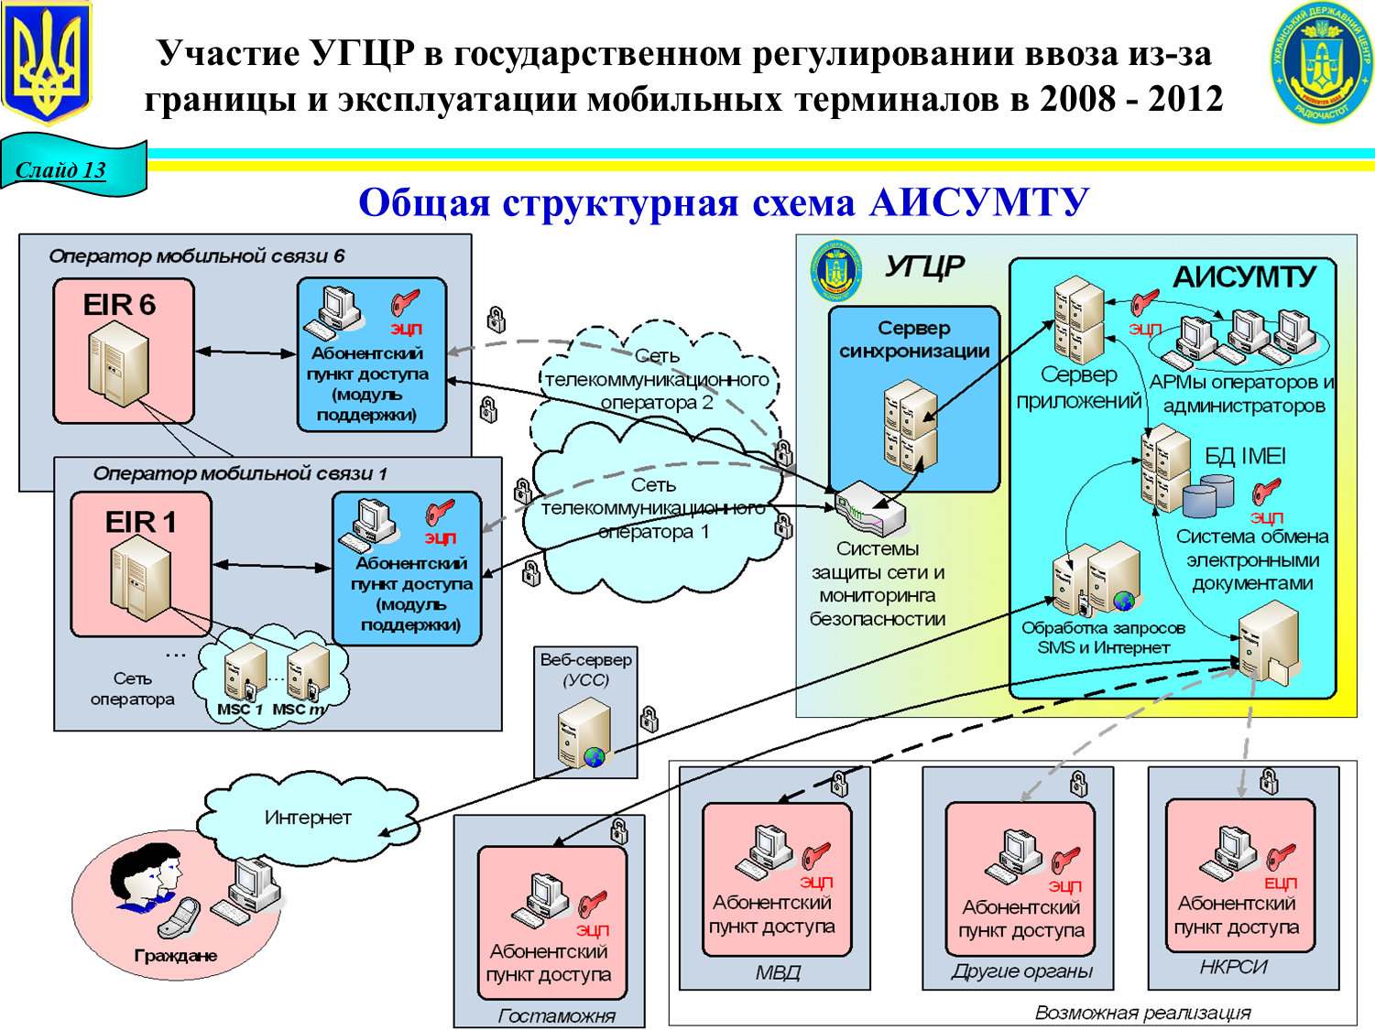

Slide 15
Участие УГЦР в государственном регулировании ввоза из-за границы и эксплуатации мобильных терминалов в 2008 - 2012
Слайд 15
Обеспечение безопасности и надёжности АИСУМТУ
использования надежных сертифицированных средств ЭЦП для обеспечения достоверности и целостности информации, авторизации и аутентификации уполномоченных пользователей;
осуществление электронной цифровой подписи документов по государственным стандартам Украины;
«горячее» резервирование жизненно важных модулей системы;
наличие систем резервного копирования и восстановления;
ведение защищенного журнала (протоколирования действий пользователя и событий в системе).

Slide 16
Участие УДЦР в государственном регулировании ввоза из-за границы и эксплуатации мобильных терминалов в 2008 - 2012
Слайд 16
Основные характеристики АИСУМТУ
рассчитана на одновременное хранение и обработку не менее 200 миллионов записей в реестре кодов ІМЕІ;
предоставление информации по запросу о статусе кода IMEI терминала:
а) обеспечение доступа абонентов сетей сотовой связи к обобщенной базе
данных кодов ІМЕІ через общенациональный номер «307»;
б) обеспечение доступа к обобщенной базе данных кодов ІМЕІ через
Интернет-портал УГЦР;
количество АРМов специалистов, которые могут одновременно работать с системой – не менее 30;
доступность системы 24х7;
максимальное время обработки запроса о статусе кода ІМЕІ терминала – не больше 10 секунд;
количество запросов о статусе кода ІМЕІ, которое может одновременно обрабатываться системой – не менее 10;
время восстановления системы или ее компонентов в случае отказа не должно превышать 4 часов;
требования по защите информации в АИСУМТУ выполнены согласно норм КСЗИ и Закона Украины «О защите информации в информационно - телекоммуникационных системах» для систем класса АС-3.

Slide 17
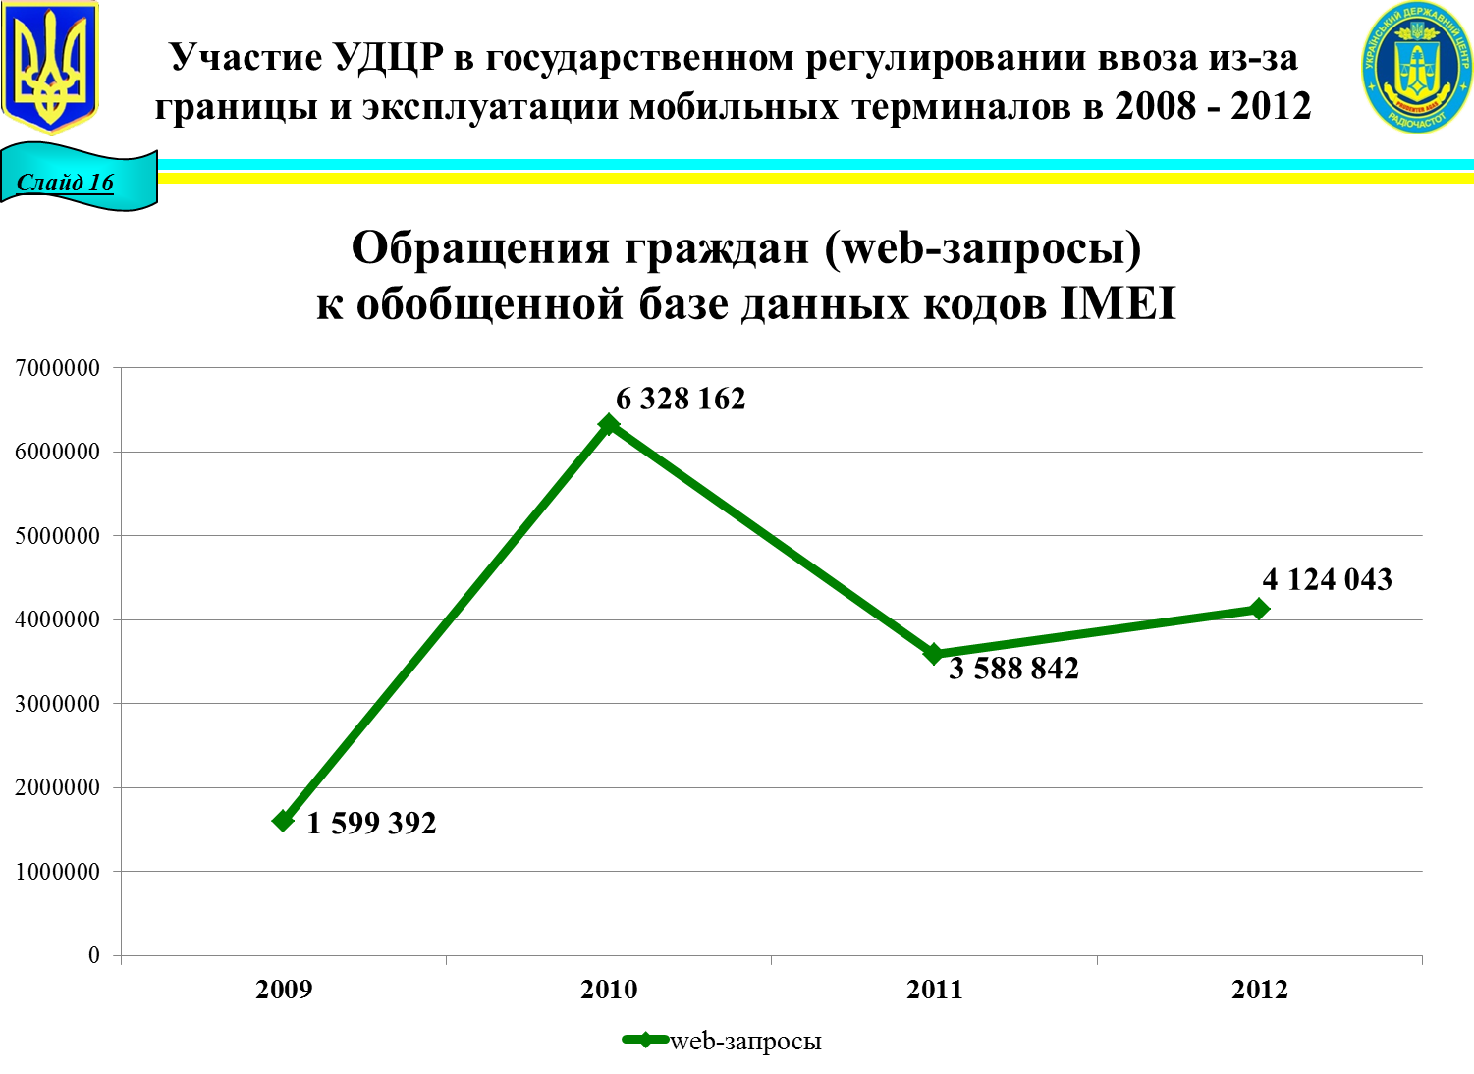

Slide 18
Участие УГЦР в государственном регулировании ввоза из-за границы и эксплуатации мобильных терминалов в 2008 - 2012
Слайд 18
Что дало внедрение АИСУМТУ ?
1. Защита интересов потребителей
Каждый покупатель перед покупкой мобильного терминала может проверить легальность его поступления на рынок Украины. Это можно сделать через официальный сайт УГЦР, либо отправив SMS сообщение с кодом IMEI проверяемого терминала на единый для всех операторов мобильной связи короткий номер 307. В ответ на него через несколько секунд поступает сообщение о статусе этого кода IMEІ в обобщенной базе данных.
Закрытие пути для попадания на украинский рынок терминалов, не соответствующим условиям их применения в Украине.
В соответствии с действующим законодательством в Украине запрещена реализация мобильных терминалов, коды IMEI которых отсутствуют в обобщенной базе данных.

Slide 19
Участие УГЦР в государственном регулировании ввоза из-за границы и эксплуатации мобильных терминалов в 2008 - 2012
Слайд 19
Что дало внедрение АИСУМТУ ?
Пресечение нелегального импорта:
любой терминал при первом подключении к сети любого оператора регистрируется в его сети;
списки кодов IMEI терминалов, обслуживаемых в сети оператора (кроме находящихся в международном роуминге), автоматически, в заданное время отправляется операторами мобильной связи в ОБД в составе АИСУМТУ;
АИСУМТУ выявляет коды IMEI, которые отсутствуют в «белом» списке ОБД кодов IMEI. Все они помещаются в «серый» список ОБД. Все владельцы таких терминалов получают SMS сообщение о возможном отключении этого терминала через 90 дней;
по истечении 90 дневного периода код IMEI переносится из «серого» списка в «чёрный» список. Терминалы с кодами IMEI из «черного» списка операторами не обслуживаются (отказ в регистрации в сети за исключением звонков на экстренный номер 112). Подключение к сети другого оператора не изменяет статус «серого» или «черного» терминала;

Slide 20
Участие УГЦР в государственном регулировании ввоза из-за границы и эксплуатации мобильных терминалов в 2008 - 2012
Слайд 20
Что дало внедрение АИСУМТУ ?
Пресечение нелегального импорта:
.
.
получив SMS уведомление о том, что терминал находится в «сером списке» (обслуживание терминала прекратится через 90 дней), его владелец может обратиться в УГЦР для подтверждения легальности ввоза такого мо-бильного терминала. Специалисты УГЦР рассматривают заявление от владельца и, в случае подтверждения легальности ввоза, переводят код IMEI такого терминала из «серого» в «белый» список. После такой процедуры терминал будет беспрепятственно обслуживаться операторами мобильной связи без ограничения по времени;
в «черный» список по предоставлению правоохранительных органов заносятся коды ІМЕІ похищенных терминалов, что делает хищение терминалов бесполезным для похитителей;
Отключение терминалов «черного» списка пока еще не осуществляется до окончательного решения вопроса - законодательного закрепления процедуры отключения таких терминалов.

Slide 21
Участие УГЦР в государственном регулировании ввоза из-за границы и эксплуатации мобильных терминалов в 2008 - 2012
Слайд 21
Что дало внедрение АИСУМТУ ?
3. Легализация рынка терминалов Украины:
скачкообразное уменьшение доли «серого» (нелегального) импорта мобильных терминалов. Доля легально ввезенных мобильных терминалов возросла до 93 - 95 % в 2010 году (против 5 - 7 % в 2008 году)
в обобщенной базе данных АИСУМТУ по состоянию на 01.07.2013 находится 143 288 153 кода ІМЕІ мобильных терминалов;
украинский рынок мобильных терминалов наполнен, в основном, мобильными терминалами, разрешенными по своим техническим характеристикам к применению в Украине;
АИСУМТУ окупилась за 7 месяцев исключительно за счет средств полученных УГЦР за оформление разрешений на ввоз;
в Госбюджет Украины за 2009 – 2012 годы за счет таможенных платежей от ввоза мобильных терминалов поступило больше 500 млн. дол. США против 30 млн. дол. США за четыре предыдущих года;
Легализация ввоза других РЭС.

